Slide 1



EU ETV promarněná příležitost?
Ekoinovačné Slovensko 2019, 6.11.2019, Bratislava
Ing. Jiří Študent, CEMC – České ekologické manažerské centrum

Slide 2
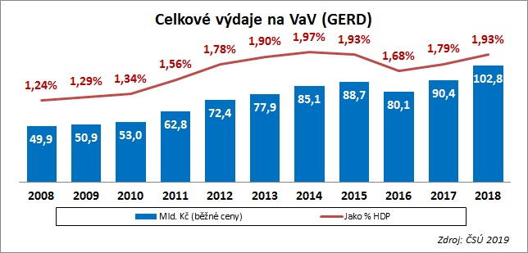
Výdaje na VaVaI v ČR

Slide 3
Efektivnost podpory VaVaI v ČR?
Celkové výdaje na VaVaI 102,8 mld. Kč (rok 2018), tj. 1, 93 % HDP
  Vládní výdaje 35 mld. Kč
  Podnikové 60 mld. Kč
Měřitelné výstupy ??
  Pozn.:
    povodně v roce 2002, škody za cca 80 mld. Kč
    schodek státního rozpočtu 40 mld. Kč
Zkušenost klienta z obchodního jednání v USA – jednoznačná orientace na trh, produkt a reference

Slide 4
Trh požaduje po inovaci produkt a reference
EU ETV (Environmental technology Verification):
  Náhrada referencí: Kdo „sáhne“ po ověření metodikou ETV, má vážný zájem o vstup na trh
Naše zkušenost:
  Od roku 2014 hledáme inovativní technologie pro EU ETV = 189/79 (osloveno/osobní jednání)
    13x rychlé ověření (TA ČR, certifikované metodiky)
    2x specifický protokol
    2x zkoušky
    1x úplné ověření

Slide 5
ETV = Posouzení třetí stranou
ETV = Environmental Technology Verification
Technologie = „produkt, služby, inženýrské řešení, konstrukce, způsob provozování“
Co je ověřováno = Prohlášení výrobce/ dodavatele o:
  Výkonu
  Přínosech pro uživatele
  Přínosech pro ŽP
  Souladu s legislativními požadavky & standardy
Technologické oblasti EU ETV: „Voda & Odpady a materiály & Energetika“

Slide 6




ETV v mezinárodním kontextu
Japonsko
Kanada
Korea
Filipíny
USA

Slide 7
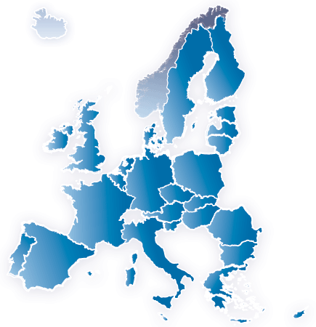













Ověřovací orgány
EU ETV
☑
☑
☑
☑
☑
☑
☑
☑
☑
☑
☑
☑
☑

Slide 8
Nový Standard pro ETV
ISO 14034 (vydán v listopadu 2016)
ISO 14035 - Guidance to implement ISO 14034 (vydán v 2019)
EU ETV je plně kompatibilní s ISO
Podle čeho ověření ETV probíhá:
  Podle metodiky GVP:
    Všeobecný ověřovací protokol: GVP 1.0; 1.1; 1.2 (vymezuje se k ISO 14034)
    připravuje se 2.0
  Podle ISO 17020 (Požadavky pro činnost orgánů provádějících inspekci)

Slide 9
Budoucnost podpory inovací
HORIZON 2020 => Horizon EUROPE
  Orientace na celoevropské řešení a na trh
  Podpora inovací v MSP + spolupráce s výzkumem
Nová strategie vlády = BVV Brno: Czech Republic: The Country For The Future ~ ČR evropský inovační lídr v digitální ekonomice
  V roce 2020 plánovány vládní výdaje 47,6, mld. Kč (37 + 10,6):
    MŠ cca 20 mld. Kč (+4 mld. Kč)
    TAČR cca 4 mld. Kč
    Grantová agentura ČR cca 4 mld. Kč
    AV ČR cca 6 mld. Kč (institucionální výdaje)
ETV & Cirkulární ekonomika

Slide 10
Podpora inovací v EU
EU Horizon Europe
    Open Inovation Test Beds (inovační infrastruktura + publikování), tři programy:
      Bio-Based Nano-materials and Solutions
      Functional Materials for Building Envelopes
      Nano-pharmacetical Production
    Digital Inovation Hubs (pro výzkumníky a podniky)
  Podpora podnikání: SMS´s (34 %) + Large scale (20 %)

Slide 11
Co nového v GVP 2.0
Rozšíření technologických oblastí o:
  Soil and groundwater monitoring and remediation
  Cleaner production and processes
  Environmental technologies in agriculture
  Air pollution monitoring and abatement

Slide 12
Systémové změny na podporu ETV
Zahrnout do strategie podpory inovací – EU + členské státy
Veřejně proklamovat zájem státní správy o ETV
Zařadit ETV do uznatelných nákladů dotačních titulů
ETV jako součást vyhlašovaných titulů v podobě nadstavby podporovaných projektů inovací
ETV hodnotící kritérium pro efektivnost vynakládaných prostředků na VaVaI

Slide 13
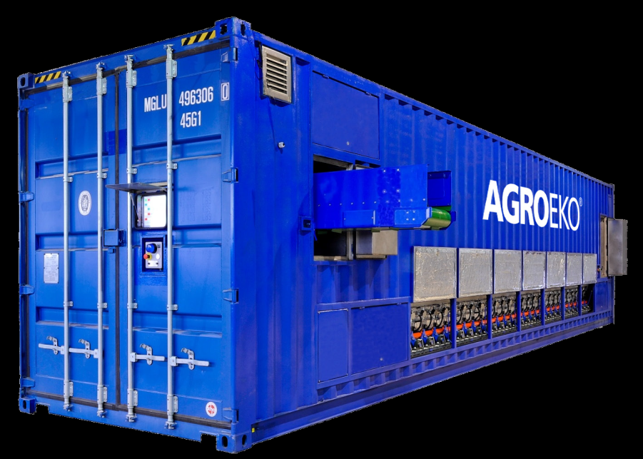
Fermentor EWA, AGRO-EKO s.r.o.
Zpracování biologicky rozložitelných odpadů
  Fermentace a hygienizace kalů, gastroodpadů vč. vedlejších živočišných produktů dle Nařízení 1069/2009 EP a Rady
Chráněno patenty + užitné vzory + CE + BAT
  Vyhl. Č.341/2008 Sb. - hodnocení kompostárenského procesu/ETV?
ETV: Certifikován v listopadu 2016

Slide 14
Ověřované parametry fermentoru
Výkonové parametry fermentoru EWA
  Mikrobiologické vyšetření: enterokoky, termotolerantní koliformní bakterie, Salmonella ssp.(vstup a výstup)
  Kompostárenské ukazatele: sušina, pH, C:N, spalitelné látky, dusík celkový (vstup a výstup)
  Hmotnost a složení zakládky
  Doba zpracování ve fermentoru
  Doba výdrže hygienizačních teplot (min 70°C) v zakládce
  Roční kapacita vč. analýzy poruchovosti
  Provozní parametry
  Spotřeba el. energie
  Teplota a vlhkost okolního vzduchu v 7 a 14 hodin v místě zkoušek - porovnáno s údaji ČHMÚ s měřící stanicí v Karviné a Lučina

Slide 15
Zkušební zakládky - přehled
6 zkušebních zakládek, 5 zakládek klasifikovaných
Provedení 12. 5. – 23. 06. 2015
Název série podle převažujícího ABP (Animal by Products)
  Série Gastro1 matoliny, gastro, výlisky jablečné, sláma
  Série Směs1 (G + Ž) matoliny, gastro, drůbeží podestýlka, výlisky, žaludky, sláma
  Série Flotační kal matoliny, flot kal, drůbeží podestýlka, tráva, sláma
  Série Žaludky matoliny, drůbeží podestýlka, výlisky jablečné, žaludky, sláma
  Série Gastro2 neklasifikované
  Série Směs2 (G + F) matoliny, flot kal, drůbeží podest, tráva, sláma
Účinnost hygienizace dle N 1069/2009
  Enterokoky, E. coli, Salmonella ssp.
Validace
Indikátorový mikroorganismus v patronách (putující, fixované) - Salmonella senftenberg

Slide 16
Parametry EWA
Produkt: hygienizovaný a stabilizovaný fermentát
Objem/ hmotnost: 36 m³ / 12 – 17,5 tun
Zdržení 96 hod.
Hmotnostní obsah složek v zakládce:
  kal: 25 – 40 %, gastroodpad: 15 %, tráva: 60 %
Roční kapacita: 1 500 tun
Připojení: el. proudu 400 V + internet
Protokol o zpracování zakládky – doklad pro veterinární odpady (vč. průběhu teploty v zakládce)
Zpráva o ověřování http://iet.jrc.ec.europa.eu/etv/ewa-fermenter

Slide 17
Využití certifikátu ETV
Úspěšný boj s nekalou konkurencí o maďarský trh
                …. a nejen o něj!

Slide 18
Export fermentorů EWA
Svět:
  Polsko, Srbsko, Chorvatsko, Černá hora
  Švédsko,
Slovensko:
  polovina prodaných strojů, poslední objednávka Topoľčany v roce 2016
  Repase strojů dodaných před rokem 2010

Slide 19
Děkuji za pozornost
Ing. Jiří Študent, st.
vedoucí inspekčního orgánu č.4055 CEMC ETVCZ
České ekologické manažerské centrum (CEMC)
student@cemc.cz
602 617 614
https://www.tretiruka.cz/eu-etv/

